Slide 1
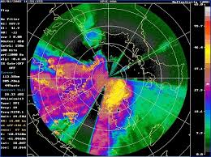
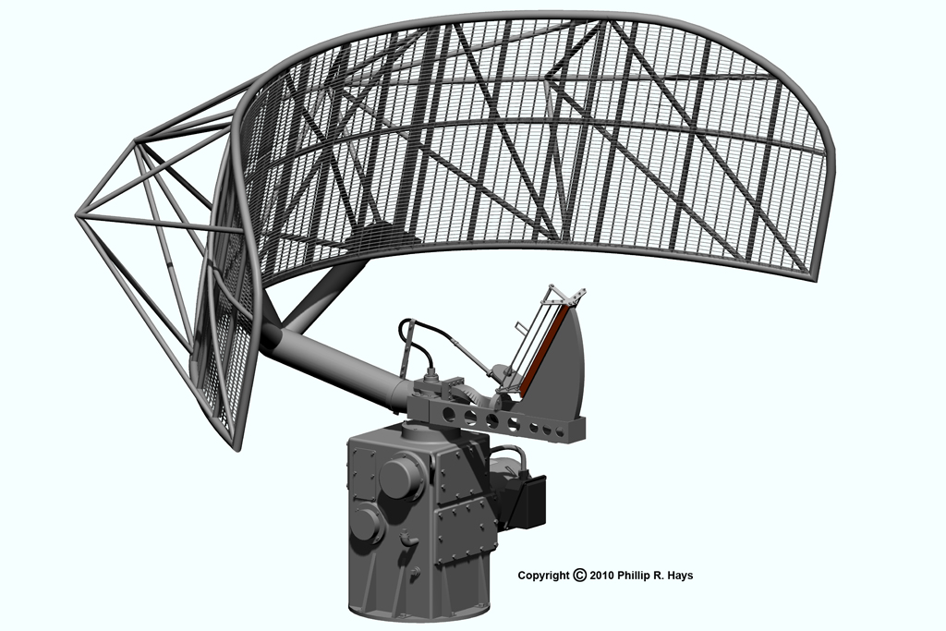
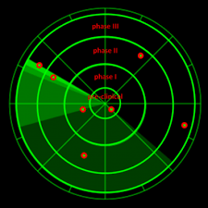
Radar
Corso di Laurea Magistrale:
Scienze e Tecnologie della Navigazione / Scienza Nautiche, Aeronautiche, Meteo-Oceanografiche
Anno Accademico: 2022/2023
Crediti: 6 CFU
Docente: Giampaolo Ferraioli

Slide 2
Sommario
Il Sistema Radar

Slide 3
Sistema Radar
Il Sistema radar può essere schematizzato mediante il seguente schema a blocchi (semplificato)
Trasmettitore
Duplexer
Display
Ricevitore
Trasmettitore (Tx): generazione, modulazione e amplificazione del segnale
Ricevitore (Rx): riceve, demodula, filtra il segnale

Slide 4
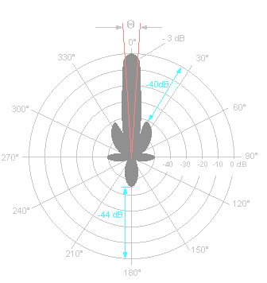
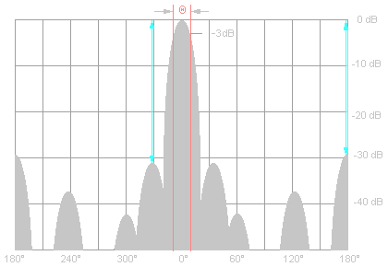
Sistema Radar
Antenna: normalmente utilizzati i paraboloidi
Diagramma di Radiazione – Antenna Direttiva

Slide 5
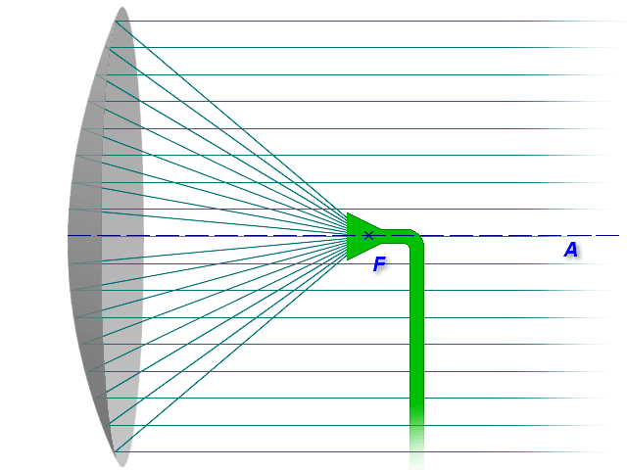
Sistema Radar
Antenna: normalmente utilizzati i paraboloidi
Caso Ideale
Caso Reale

Slide 6
Sistema Radar
Antenna: isotropiche e direttive

